Slide 1
Zorgcoördinatie tijdelijk verblijf
Management informatie 2023: Q3 (definitieve versie)

Slide 2
Inhoudsopgave
Aanvragen: tijdelijk verblijf | p.3
Uitstroom/vervolgzorg: waaronder tijdelijk verblijf | p.9
Plaatsingen: tijdelijk verblijf | p.14
Aanvragen vanuit SEH’s | p.17
Kwaliteit | p.23

Slide 4
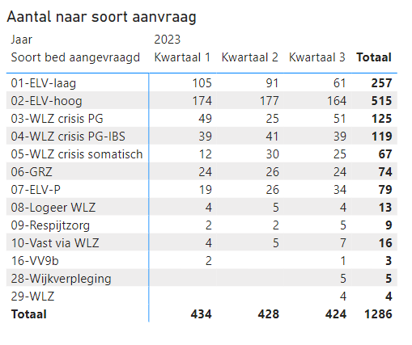
Totaal aanvragen: aantallen & indicaties
Q3 2023
424 aanvragen
Q2 2023
428 aanvragen
Notes:
klaar

Slide 5
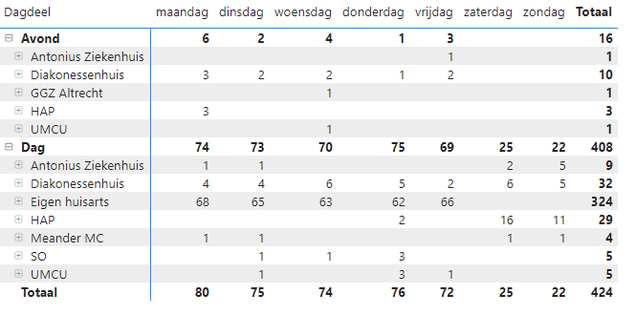
Aanvragen per dagdeel
Q3 2023
Dag registratie zijn de aanmeldingen tussen 8:00-18:00 uur
Totaal 408 aanmeldingen
Avond registratie zijn de aanmeldingen in achterwachtdienst tussen 18:00-22:00 uur
Totaal 16 aanmeldingen

Slide 6
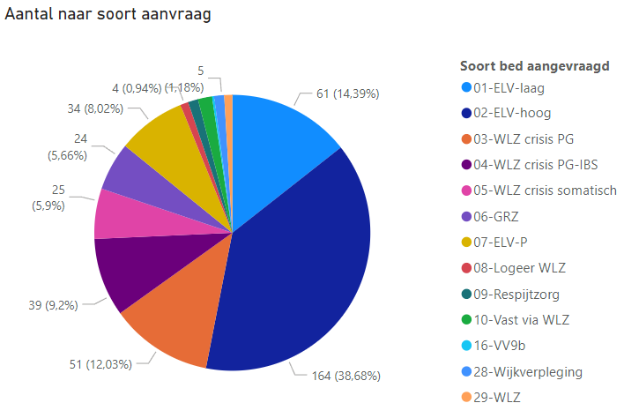
Totaal aanvragen: aantallen & indicaties
Dit zijn de indicaties waar het totaal aantal aanvragen in Q3 2023 (424) op aangemeld zijn.
Er zijn vier aanvragen gedaan voor het plaatsen op een vast WLZ bed en 1 aanvraag voor respijtzorg buiten de gemeente Utrecht. Deze plaatsingen worden niet gecoördineerd. Wel is hierbij geadviseerd.
Notes:
klaar

Slide 7
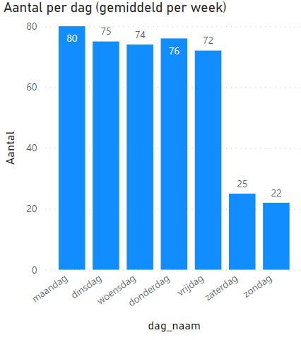
Moment van aanvragen
Doordeweeks
De aanvragen voor een tijdelijk verblijf bed zijn in
Q3 2023 verspreid over alle doordeweekse dagen
In Q2 2023 kwamen de meeste aanvragen op maandag (100) binnen
Weekend
Het aantal aanvragen in het weekend is in Q3 2023
11% van het totaal aantal aanvragen.
In Q2 2023 kwam 8% van het totaal aantal aanvragen in het weekend binnen.
Notes:
klaar

Slide 8
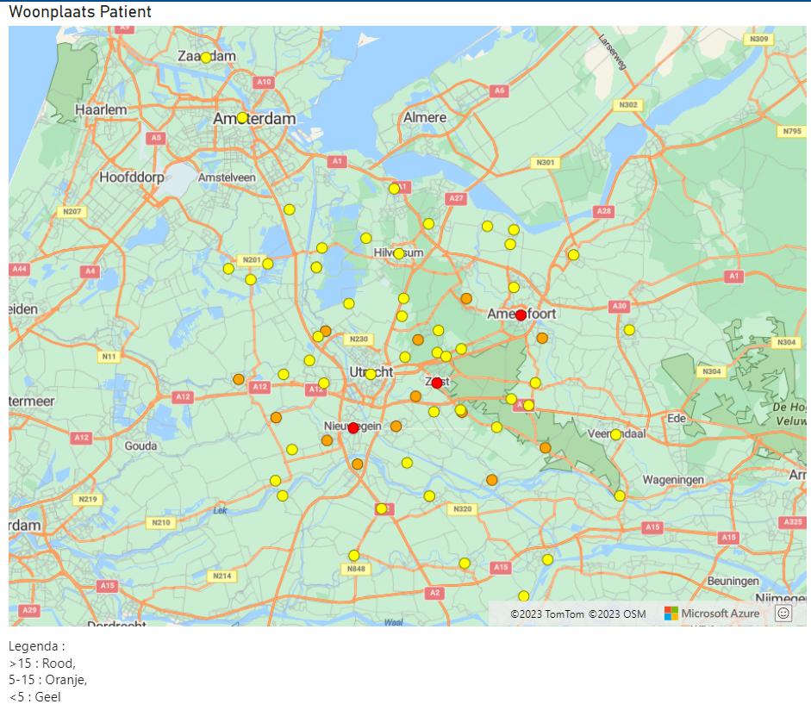
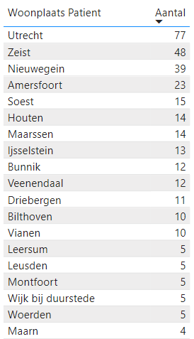
Woonplaats cliënt
Top 20
Er zijn 23 aanmeldingen binnen gekomen vanuit Amersfoort. ZCC Eemland bemiddelt voor de ELV bedden binnen kantoortijden.
Alle crisis aanvragen (PG, PG met IBS en SOM) worden gecoördineerd door de zorgbemiddelaar van het ZCC MNL, evenals aanvragen buiten kantoortijden.

Slide 9
WAARONDER TIJDELIJK VERBLIJF​

Slide 10
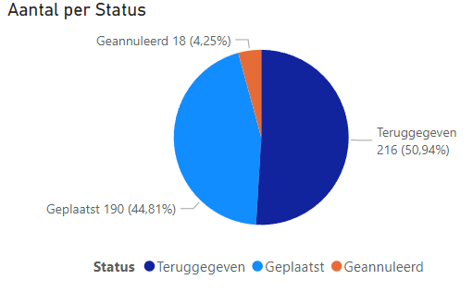
Totaal uitstroom / vervolgzorg
Van het totaal aantal aanvragen in Q3 2023 is krap 45% daadwerkelijk op een tijdelijk verblijf bed geplaatst.
Dit was in Q2 ruim 46%.
Geannuleerd = cliënt of verwijzer ziet van de aanmelding af​
Patiënt/familie ziet van tijdelijk verblijf af, zorgvraag wordt op​ een andere manier opgelost of patiënt is overleden.
Teruggegeven = zorgbemiddelaar ZCC vindt aanmelding niet​ passend voor tijdelijk verblijf of er is geen bed beschikbaar
Onder meer WLZ aanwezig / voorliggend, advies inzet of ophogen​ thuiszorg.
Notes:
klaar

Slide 11
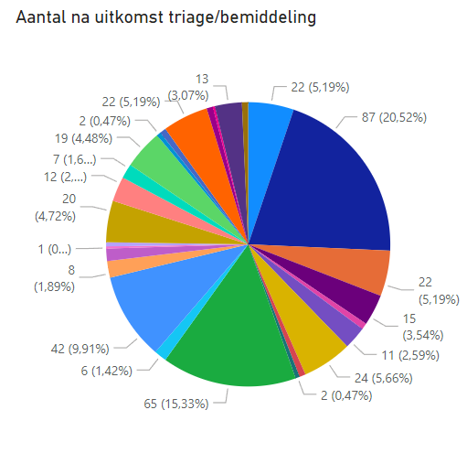
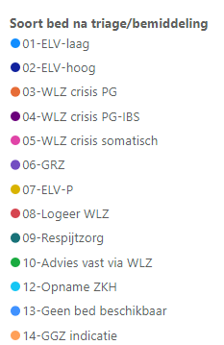
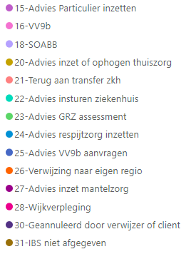
Totaal uitstroom / vervolgzorg
In Q3 2023 is ruim krap 51% van het totaal aantal aanvragen teruggegeven aan de verwijzer. Hiervan was ruim 5% verwijzing naar eigen regio, in 10% was geen bed beschikbaar en bij krap 30% konden er adviezen (omtrent inzet zorg) gegeven worden.
Notes:
klaar

Slide 12
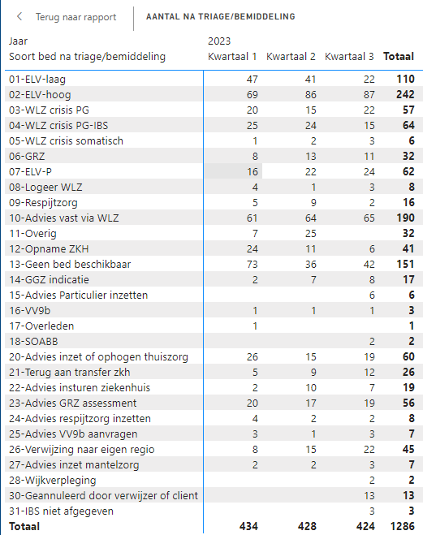
Analyse op vervolgzorg: totale beschikbaarheid
Geen bed beschikbaar
In Q3 2023 kwamen 42 cliënten niet op een tijdelijk verblijf bed terecht (juiste zorg op de juiste plek), omdat er geen bed beschikbaar was.
In Q2 2023 betrof dit 36 cliënten.
12

Slide 13
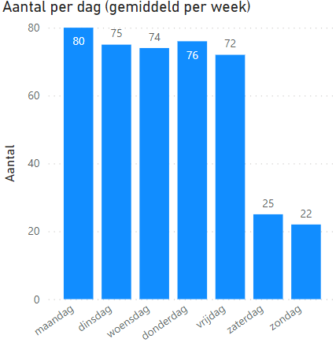
Beschikbaarheid weekenden
Q3 2023
In Q3 2023 zijn er in het weekend 47 aanvragen binnen gekomen.
In totaal zijn 19 cliënten op een tijdelijk verblijf bed geplaatst.
Voor 2 cliënten is wijkverpleging geregeld.
23 cliënten zijn niet geplaatst; 13x advies gegeven, 1x verwijzing naar eigen regio, 1x teruggegeven aan transferteam ziekenhuis, 1x GGZ indicatie en er was 7x geen tijdelijk verblijf bed beschikbaar.
3 aanvragen zijn door de verwijzer of cliënt geannuleerd
In Q2 waren er in het weekend voor 5 cliënten geen bed beschikbaar (35 aanvragen).
In Q3 2023 waren er in het weekend 27 aanvragen afkomstig vanuit de HAP's en 20 vanuit de SEH's
In Q2 2023 waren er in het weekend 20 aanvragen afkomstig vanuit de HAP’s en 15 vanuit de SEH's.
In Q1 2023 waren er in het weekend 27 aanvragen afkomstig vanuit de HAP’s en 21 vanuit de SEH's.

Slide 15
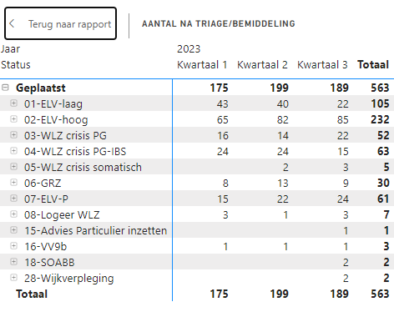
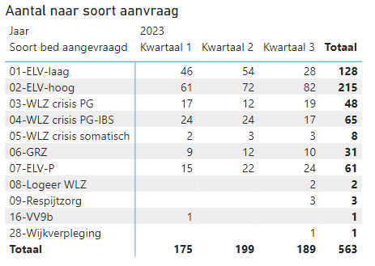
Totaal aantal plaatsingen: indicatie bij aanvraag
In deze tabel is zichtbaar met welke indicatie deze aanvragen zijn aangemeld bij het ZCC.
In deze tabel is zichtbaar met welke indicatie de cliënten, na triage, zijn geplaatst.
In Q3 2023 zijn er, na triage door de zorgbemiddelaar tijdelijk verblijf, 189 cliënten geplaatst op een tijdelijk verblijf bed.
Vanaf Q3 worden aanvragen voor wijkverpleging geregistreerd. Als het primaire proces het toelaat, dan bemiddelt de zorgbemiddelaar ook voor de acute wijkverpleging.

Slide 16
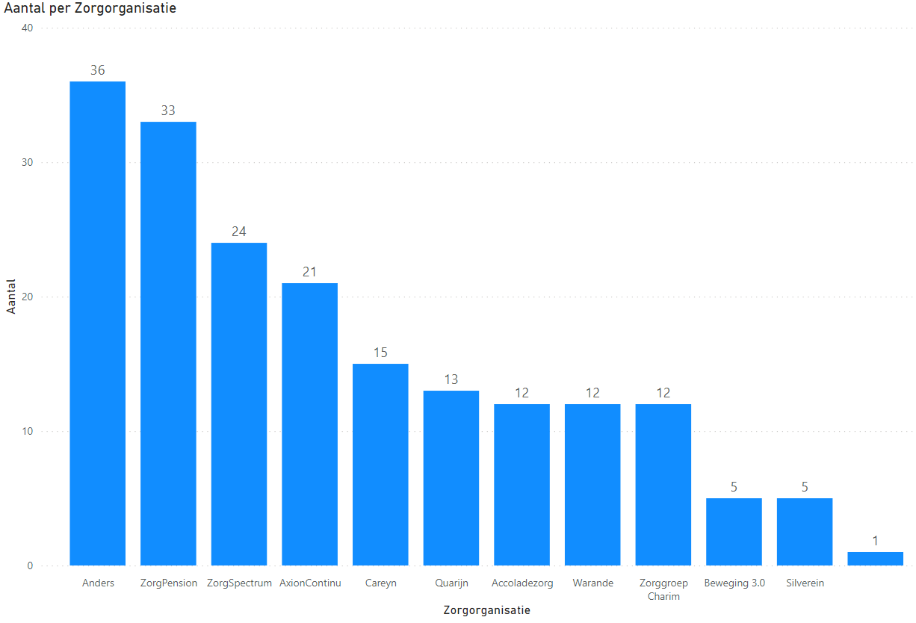
Overzicht plaatsingen per organisatie
Er zijn 18 Zorgorganisaties die vallen onder de groep "anders":
De meeste plaatsingen zijn bij Buurtzorgpension Utrecht (14) geweest.
Leeg vak (1) is plaatsing Wijkverpleging

Slide 17
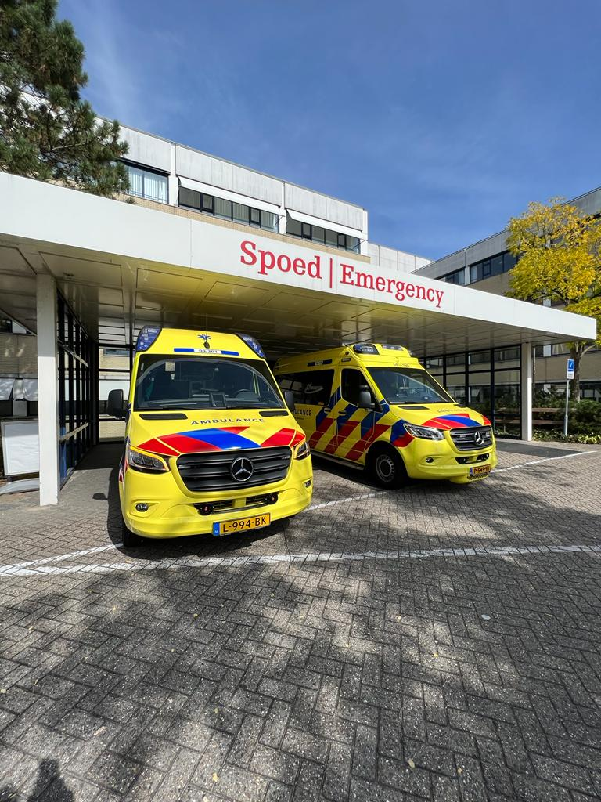

Slide 18
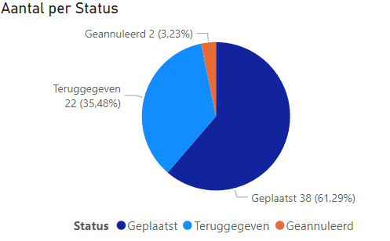
Aanvragen vanuit de SEH
In Q3 2023 zijn er 62 aanvragen vanuit de SEH's (St. Antonius Ziekenhuis, Diakonessenhuis, UMC Utrecht en Meander Medisch Centrum) gekomen.
Dit waren 54 aanvragen in Q2 2023

Slide 19
Uitstroom vanuit de SEH: Diakonessenhuis
In Q3 2023 waren er 42 aanvragen vanuit het Diakonessenhuis. Dit waren er 41 in Q2 2023.
Plaatsingen (32)
ELV-hoog (21)
ELV-laag (5)
WLZ Crisis PG-IBS (4)
WLZ Crisis PG (1)
GRZ (1)
Teruggegeven / geannuleerd (10)
Geen bed beschikbaar (3)
Advies voor vervolg zorg gegeven (2)
GGZ indicatie (2)
Verwijzing naar eigen regio (1)
Annulering door verwijzer of cliënt (2)
Samenwerkingsafspraak: inzet ZCC binnen en buiten kantooruren. Tijdens kantooruren levert het transferbureau van het Diakonessenhuis de triage aan. Buiten kantooruren komt de aanvraag via de SEH.

Slide 20
Uitstroom vanuit de SEH: St. Antonius Ziekenhuis
In Q3 2023 waren er 10 aanvragen vanuit het St. Antonius Ziekenhuis. Dit waren er 8 in Q2 2023.
Plaatsingen (4)
ELV-hoog (2)
ELV-laag (1)
Wijkverpleging (1)
Teruggegeven / geannuleerd (6)
Advies voor vervolg zorg gegeven (3)
Geen bed beschikbaar (2)
Terug aan transferteam zkh (1)
Samenwerkingsafspraak: inzet ZCC in weekenden en op feestdagen.

Slide 21
Uitstroom vanuit de SEH: Meander Medisch Centrum
In Q3 2023 waren er 4 aanvragen vanuit het Meander Medisch Centrum. Dit waren er 3 in Q2 2023.
Teruggegeven / geannuleerd (3)
Geen bed beschikbaar (1)
Advies voor vervolg zorg gegeven (1)
GGZ indicatie (1)
Plaatsingen(1)
ELV-hoog (1)
Samenwerkingsafspraak: inzet ZCC buiten kantooruren.

Slide 22
Uitstroom vanuit de SEH: UMC Utrecht
In Q3 2023 zijn er 6 aanvraag binnen gekomen vanuit het UMC Utrecht. Dit was er 1 in Q2 2023.
Plaatsingen(1)
WLZ crisis PG-IBS (1)
Teruggegeven (5)
GGZ indicatie (1)
Geen bed beschikbaar (3)
Advies voor vervolg zorg gegeven (1)
Samenwerkingsafspraak: Inzet ZCC binnen en buiten kantooruren. Tijdens kantooruren levert het transferbureau van het UMCU de triage aan. Buiten kantooruren komt de aanvraag via de SEH.

Slide 23
Kwaliteit
23

Slide 24
Continu verbeteren
Vanaf Q3 zijn er nieuwe ontwikkelingen
SEH UMCU is per 3 juli aangesloten binnen en buiten kantoortijden. Binnen kantoortijden levert het transferbureau de triage aan.
Vanaf Q3 is de registratie zo aangepast dat we inzicht hebben in de aanmeldingen tussen 18:00 en 22:00 uur.
De zorgbemiddelaars hebben weer een aantal werkbezoeken afgelegd.
24

Slide 25
Samen voor de juiste zorg op de juiste plek!

